Slide 1

Digitalna elektronika
(logička vrata i multivibratori)
Eugen Rožić
ZTŠ Rudolf Perešin

Slide 2
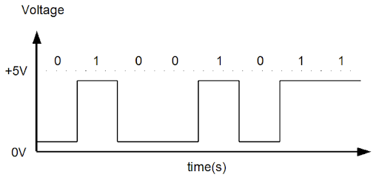
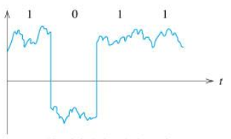
Uvod
Digitalna elektronika je ona koja manipulira sa signalima (naponima i strujama) diskretne vrijednosti, u smislu da točna vrijednost signala nije važna nego je samo važno je li „visoka” ili „niska”, što odgovara „logičkoj jedinici” i „logičkoj nuli”
Osnovni princip funkcioniranja je „puštanje” ili „blokiranje” signala na izlazu u ovisnosti o signalima na ulazima u sklopove → tranzistor kao strujom/naponom upravljiva sklopka!

Slide 3
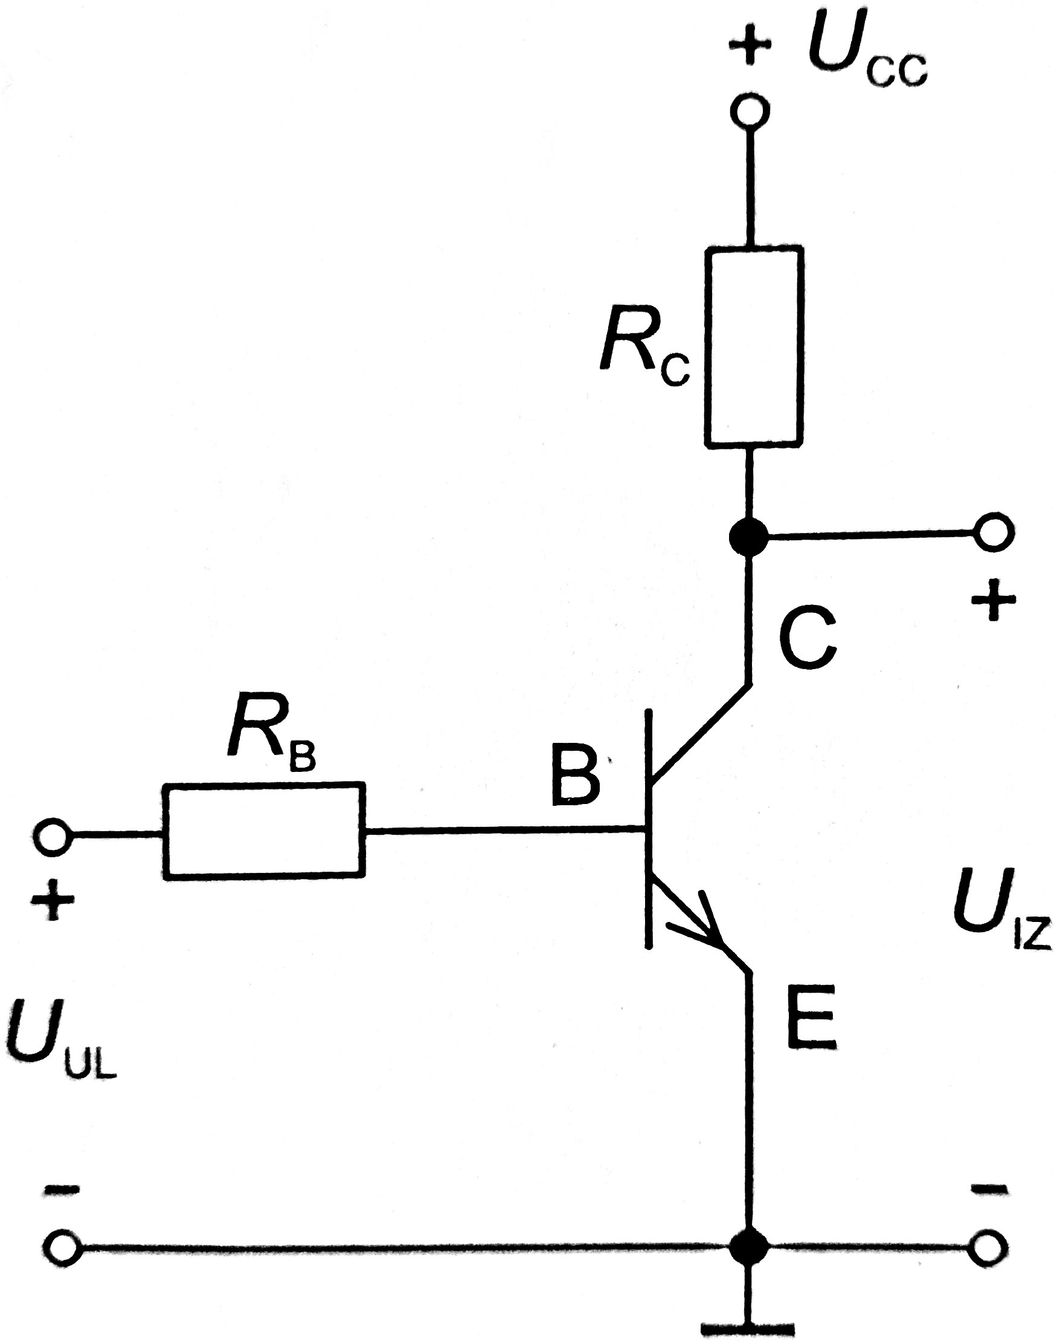
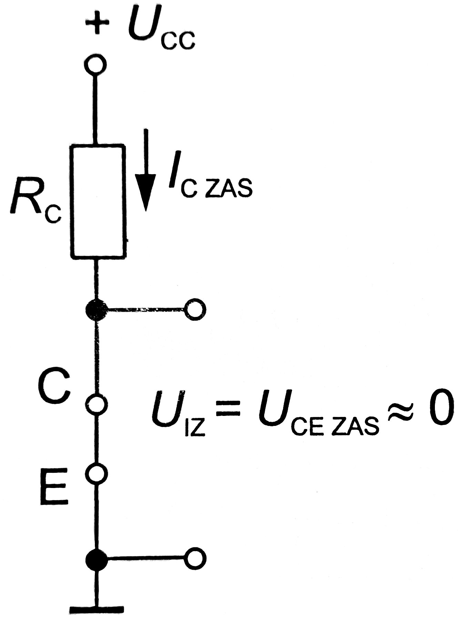
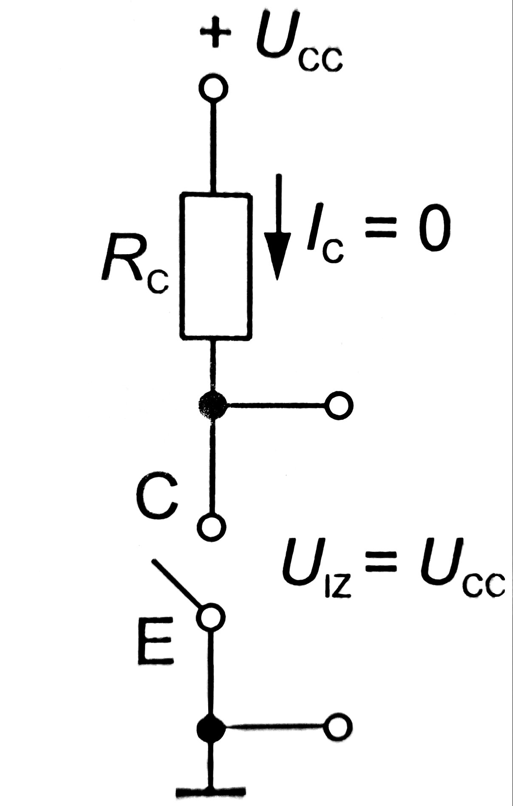
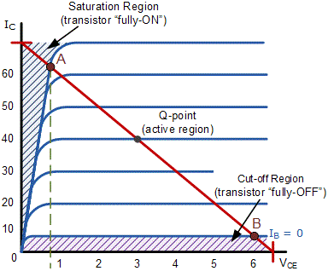
BJT kao sklopka
Za U_{BE} = 0 struja I_{B} = 0 → tranzistor u zapornom području →
→ I_{C} = 0 → U_{CE} ≈ U_{CC}
Za U_{BE} > U_{γ} struja I_{B} > 0 → tranzistor u zasićenju →
→ I_{C} >> 0 → U_{CE} ≈ 0
(R_{B} je potreban da I_{B} ne bi bio prevelik i spalio tranzistor!)

Slide 4
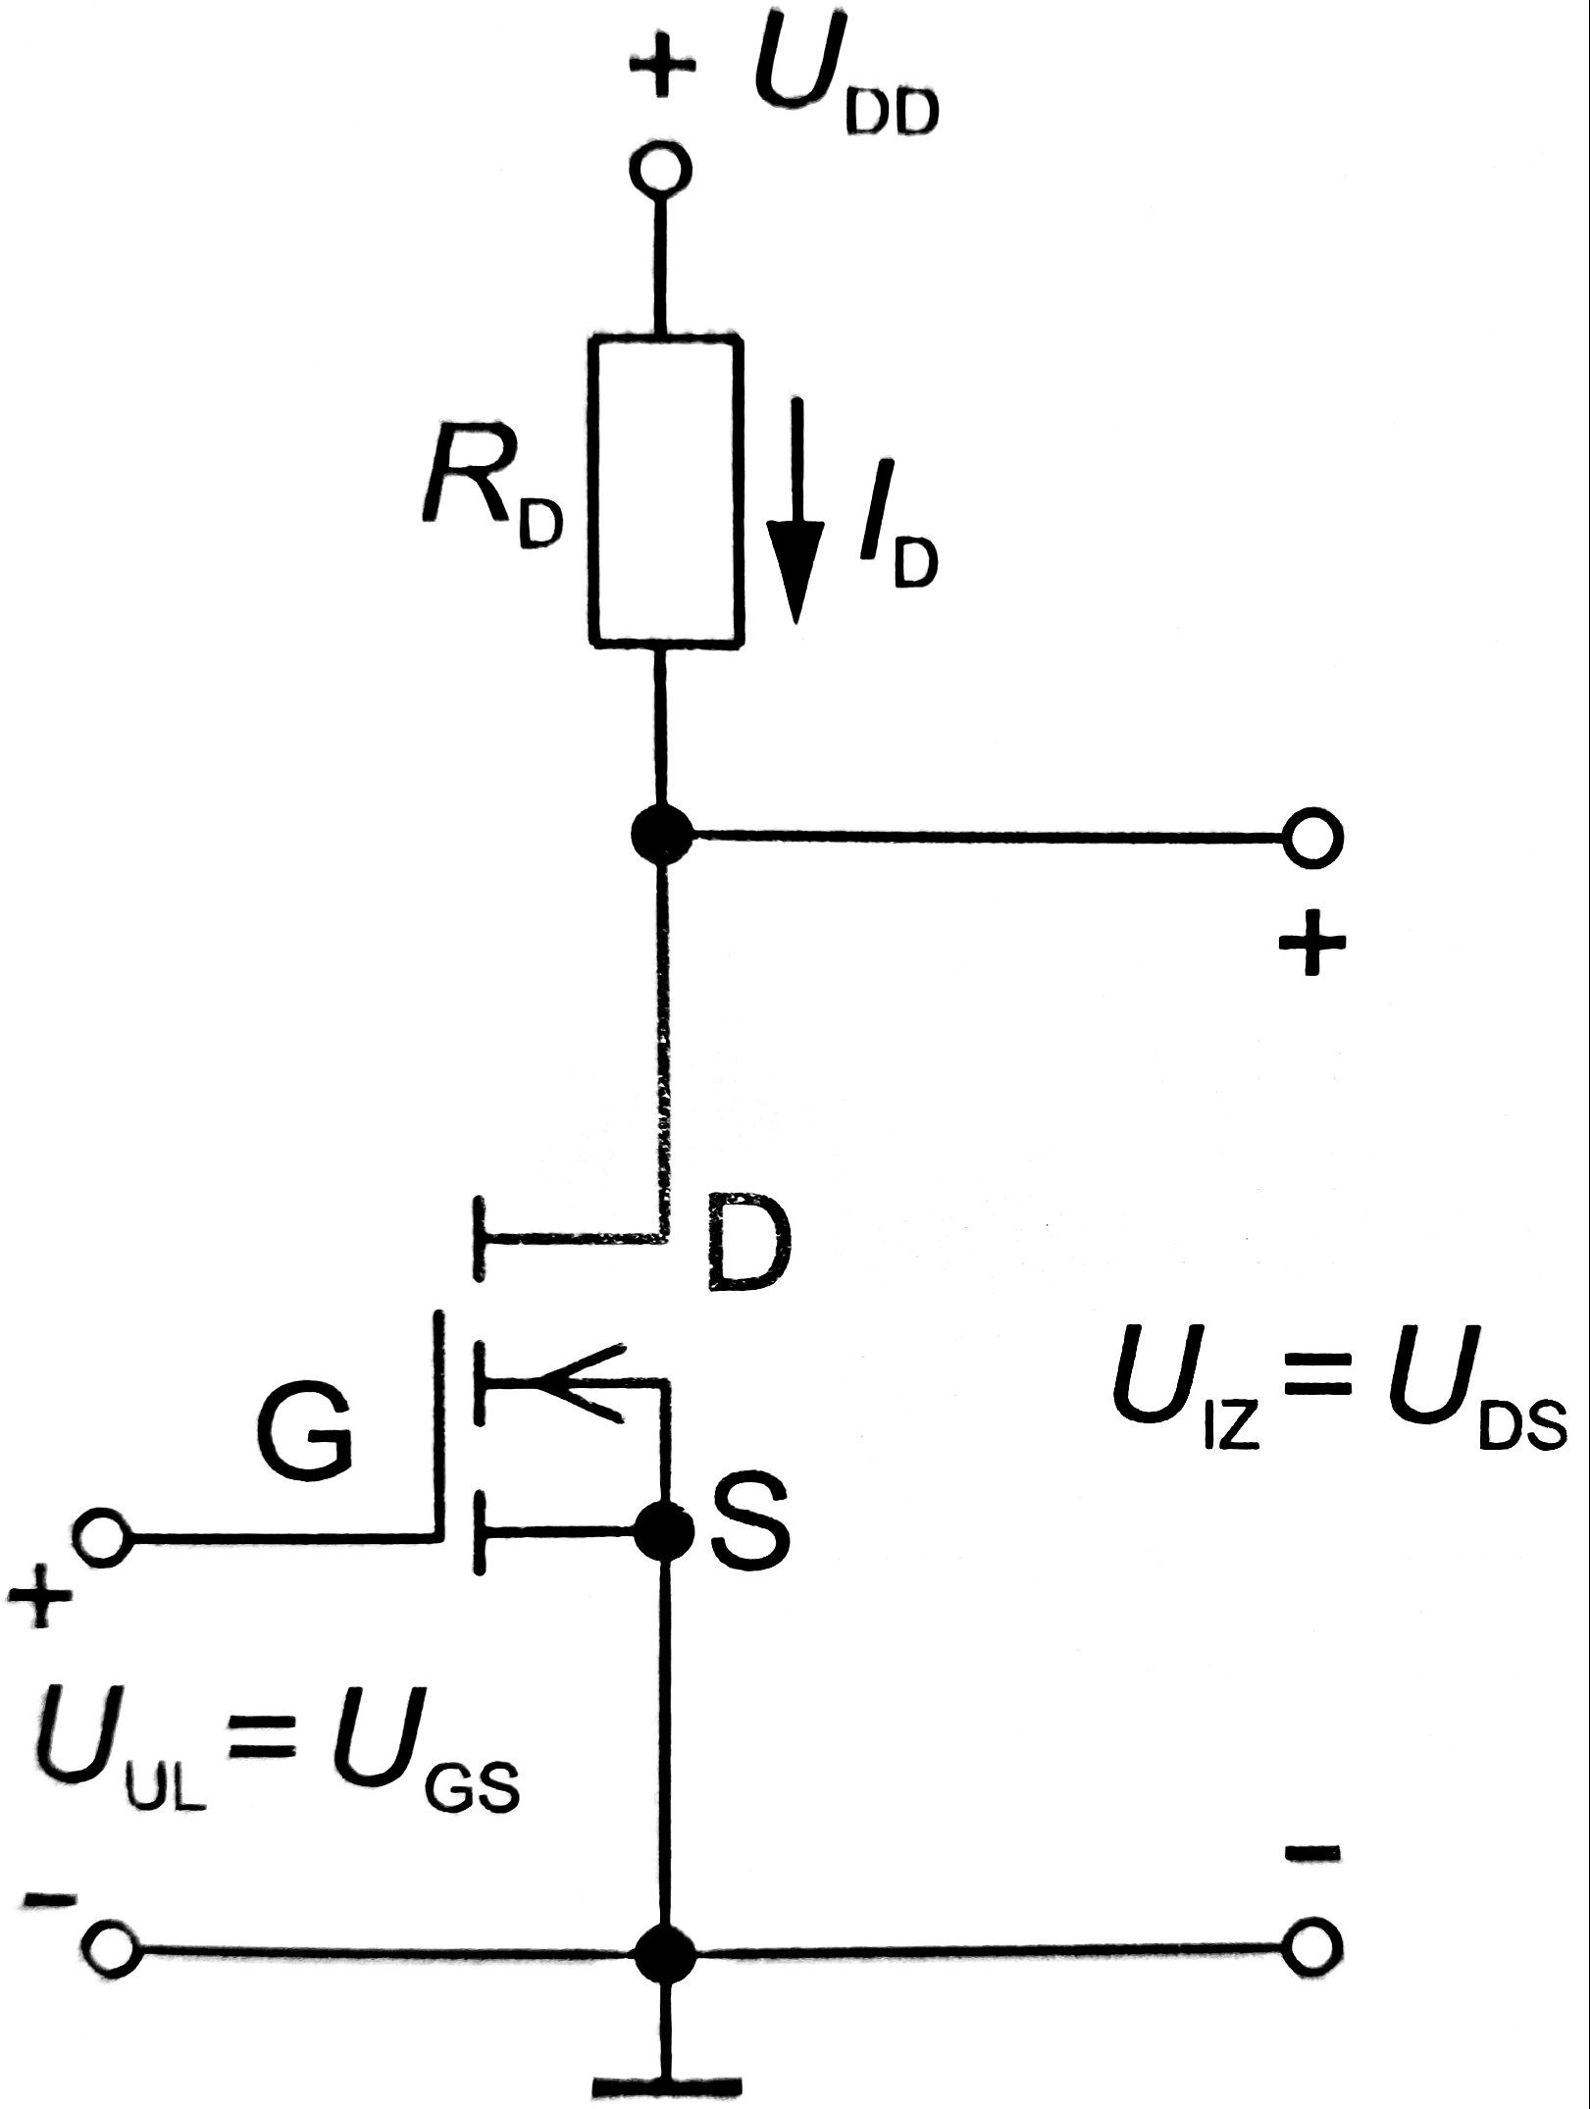
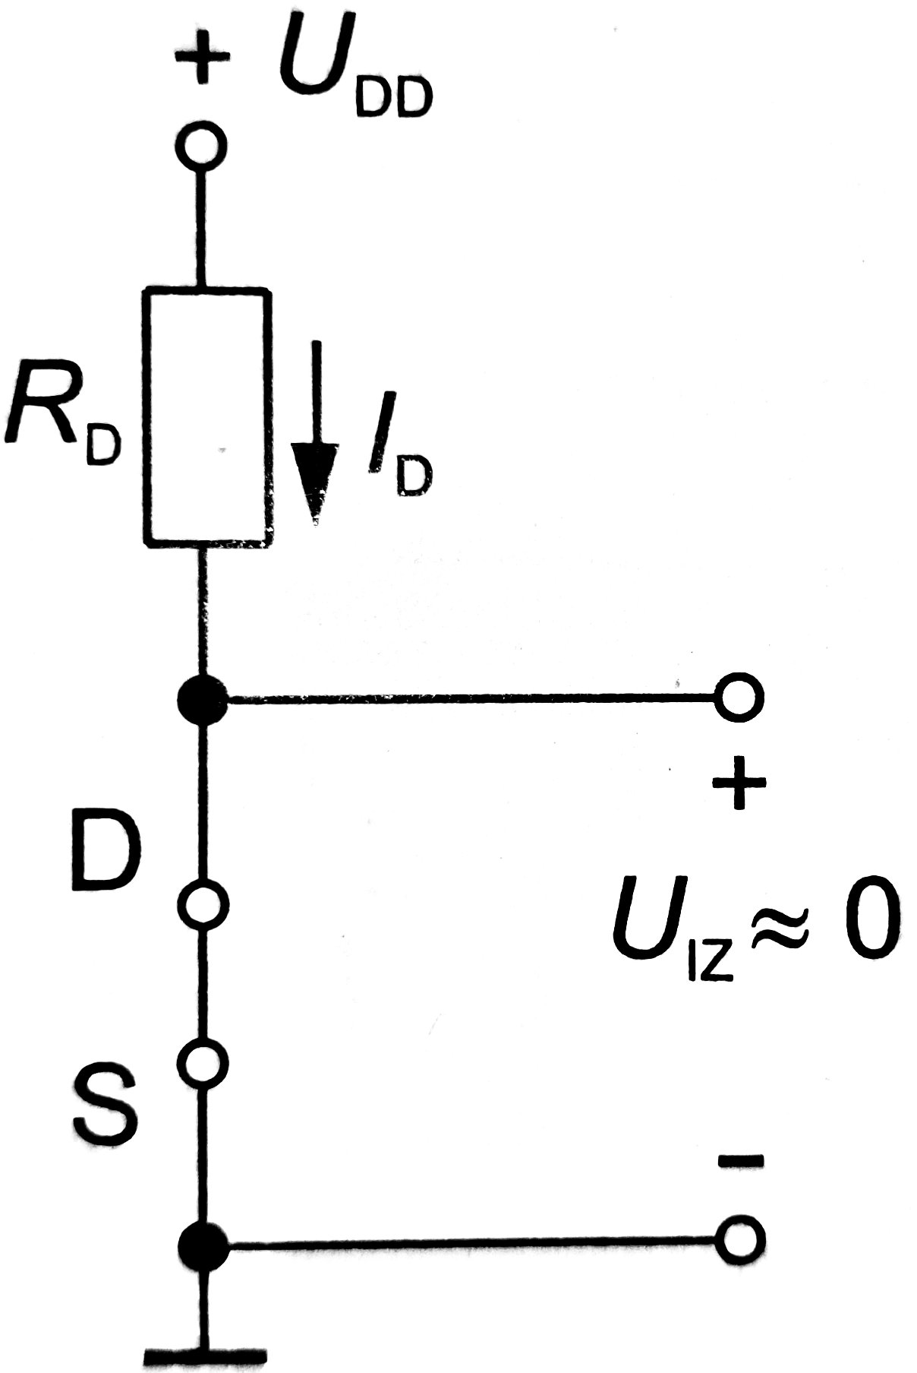
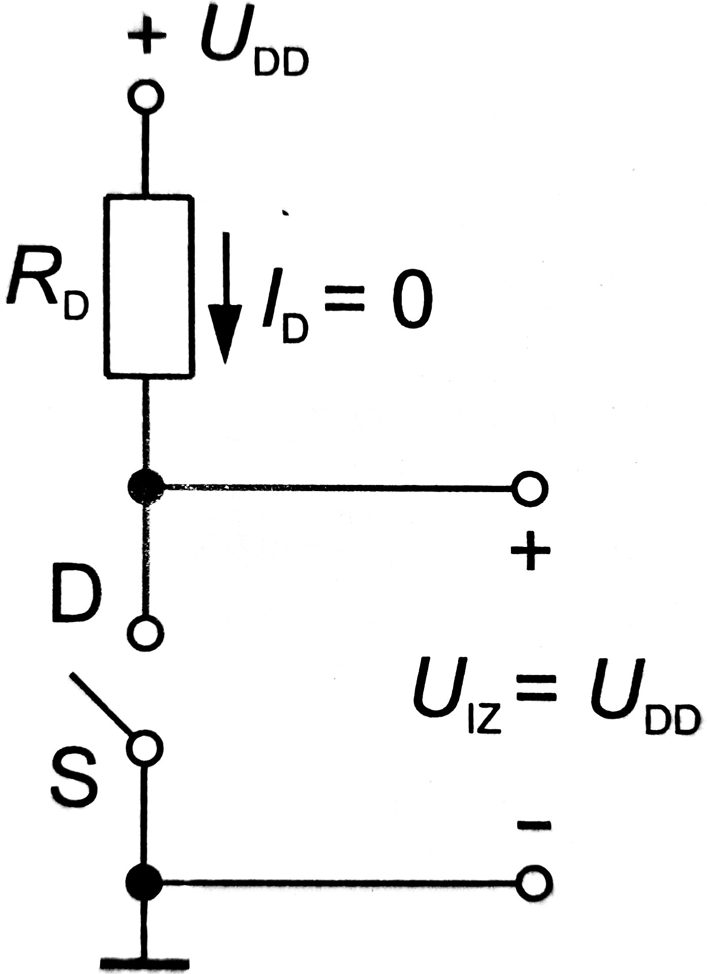
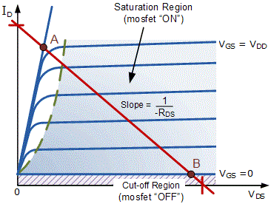
MOSFET kao sklopka
Za U_{GS} = 0 tranzistor u zapornom području (nema struje) →
→ I_{D} = 0 → U_{DS} ≈ U_{DD}
Za U_{GS} > 0 tranzistor provodi → I_{D} > 0 → U_{DS} ≈ 0 →
→ tranzistor u zasićenju
(nije potreban R_{B} jer je I_{G} uvijek 0, jer je gate izoliran!)

Slide 5



Logička vrata
Od tranzistora kao sklopki rade se logička vrata
Napon bliže niskom (U_{EE} / U_{SS}) je logička 0, napon bliže visokom (U_{CC} / U_{DD}) je logički 1
„Matematika” nad logičkim 0 i 1 (samo dvije moguće vrijednosti) – Booleova algebra
Logička vrata provode osnovne operacije Booleove algebre (I, ILI, NE, …)
Digitalna računala se grade od logičkih vrata – digitalna logika
Ne razmišlja se više o naponima, strujama i tranzistorima nego samo o nulama, jedinicama i Booleovoj algebri za manipuliranje binarnim brojevima
Osnovni skup operacija – I (AND), ILI (OR) i NE (NOT)
Od njih se može ostvariti bilo koja druga moguća, zamisliva logička funkcija (potpuni skup)

Slide 6
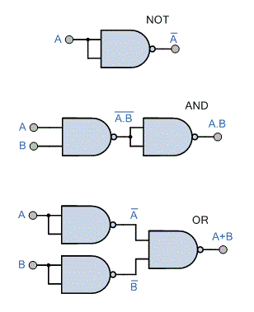


Logička vrata
Postoje i drugi potpuni skupovi osnovnih operacija
Npr. samo NI (NAND) ili samo NILI (NOR)
Za dokazivanje toga i rad s time koriste se pravila Booleove algebre
Dovoljno je, dakle, moći efikasno izraditi samo jedno od tih i sve ostalo se može složiti od puno takvih istih…

Slide 7
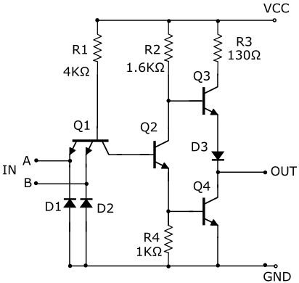
TTL tehnologija (logička vrata od BJT)
Transistor-transistor logic – stariji masovno proizvođeni digitalni standard
Baziran na bipolarnim tranzistorima
Osnovni sklop je NI (NAND)
4 tranzistora + poneki otpornik i dioda

Slide 8
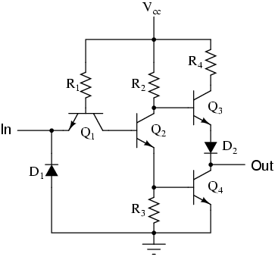
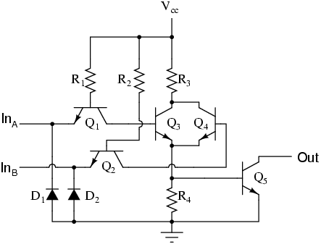
TTL tehnologija (logička vrata od BJT)
BJT su upravljani strujom, a struja se grana i troši energiju – razni problemi:
Kaskadiranje puno logičkih vrata (1 izlaz na puno ulaza)
Grijanje (disipacija snage) i trošenje el. energije
Potrebni detaljni proračuni – rad na točno određenom naponu
Potrebne su i diode i otpornici itd.
… ali su BRZI i robusni (manje osjetljivi na statički elektricitet i oštećenja)
Koristi se i dan-danas, ali puno manje od MOSFET-baziranog CMOS-a (kasnije)

Slide 9
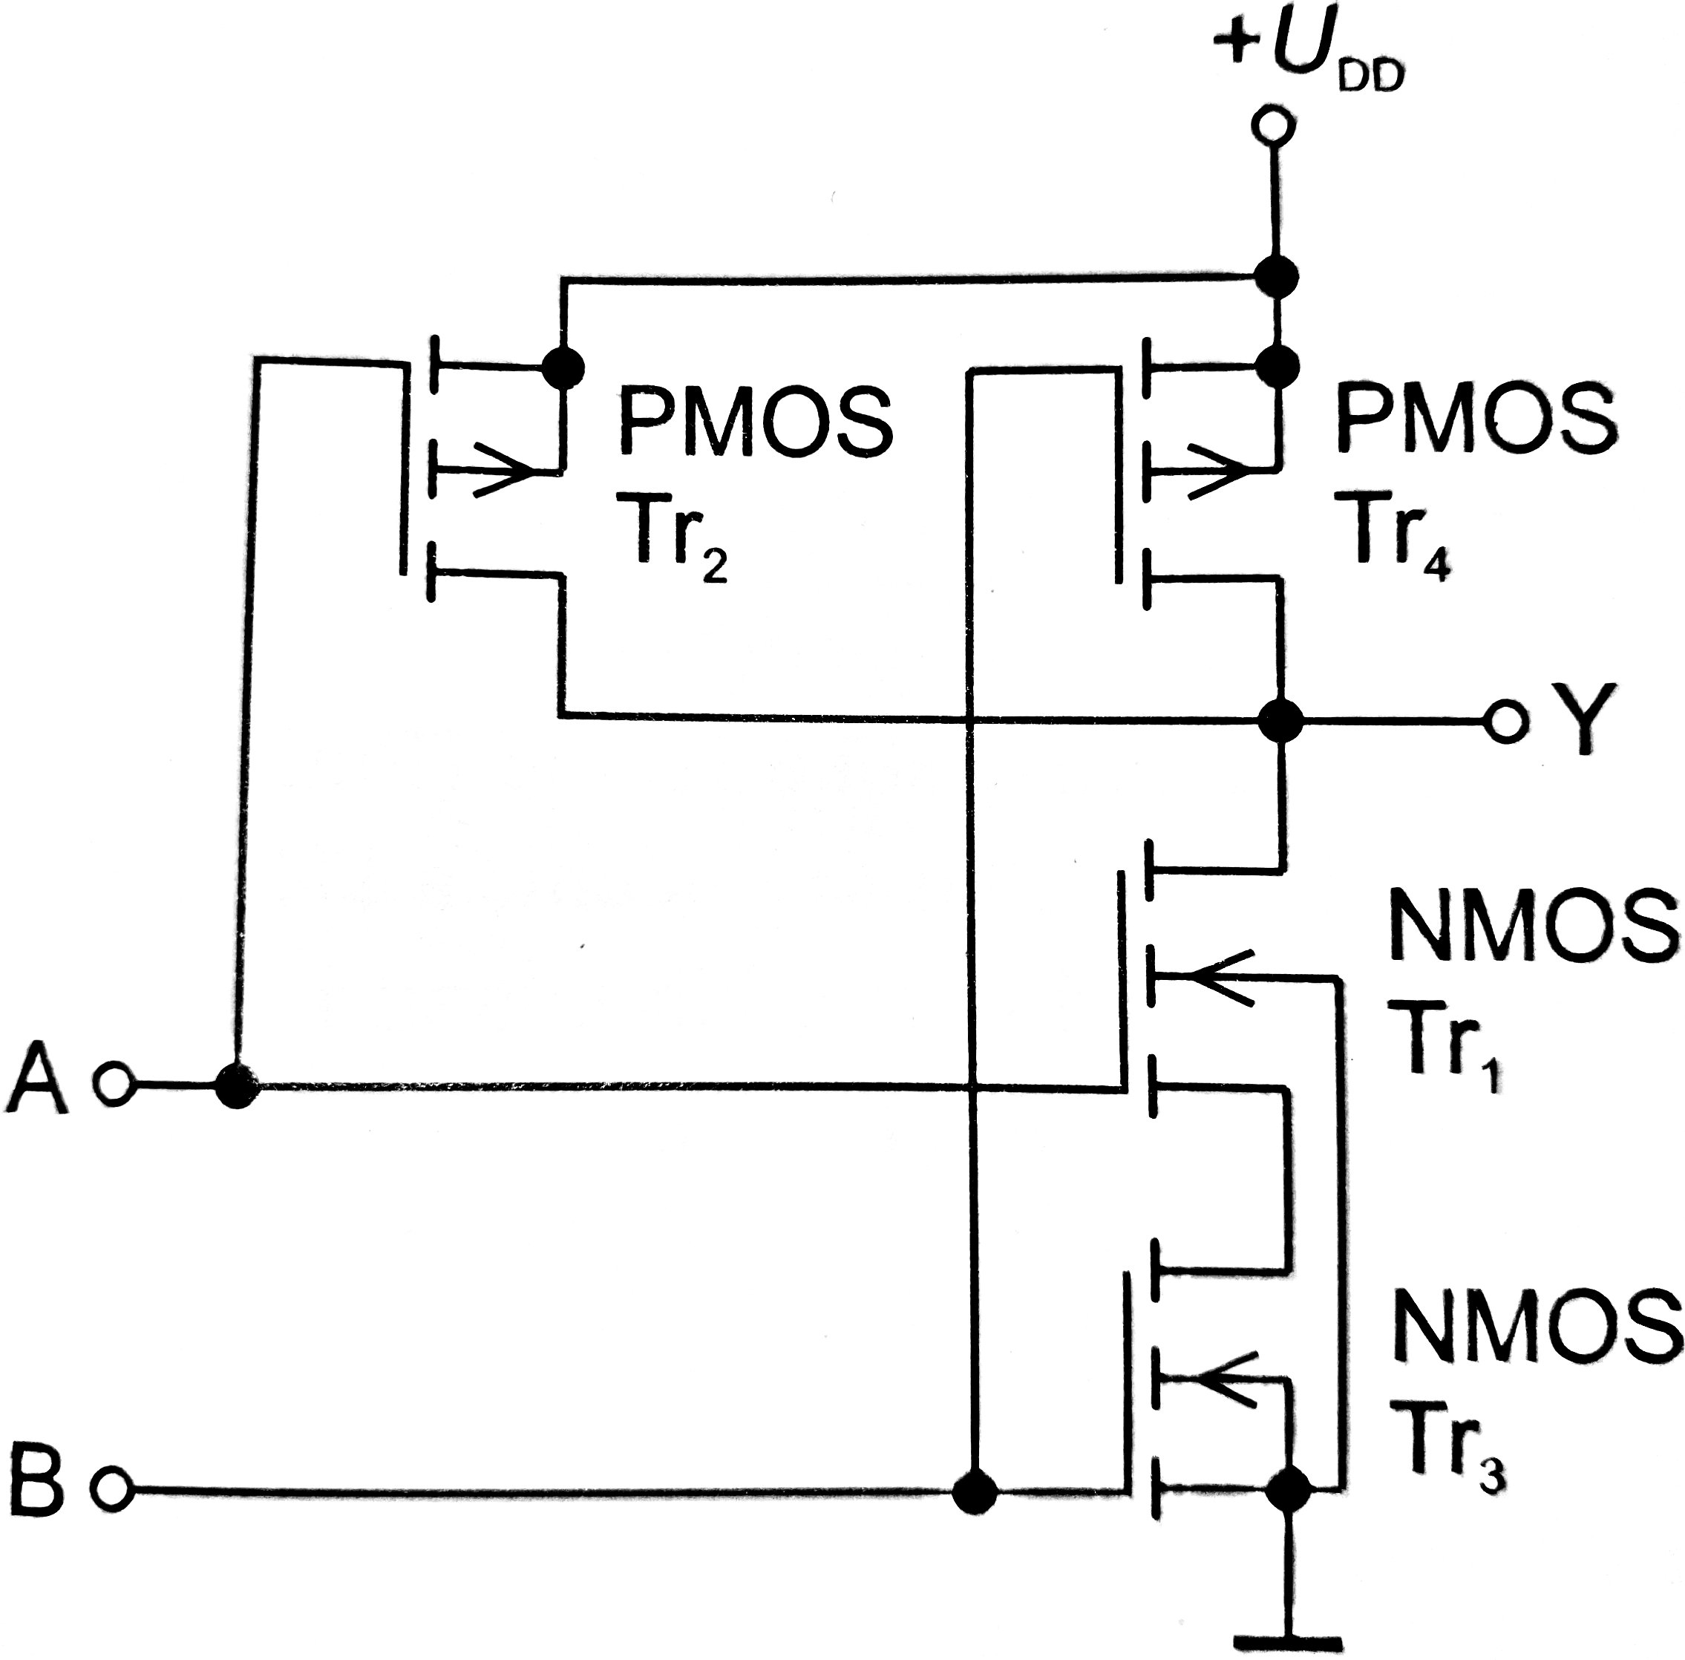
CMOS tehnologija (logička vrata od MOSFET)
Complementary MOSFET – moderni digitalni standard
Baziran na P- i N- MOSFET tranzistorima
Dolaze u paru (za svaki PMOS, jedan NMOS)
Optimizirana tehnologija, nevjerojatna minijaturizacija (7nm)
Osnovni sklop je u pravilu NI (NAND)
samo 2 para tranzistora i ništa više

Slide 10
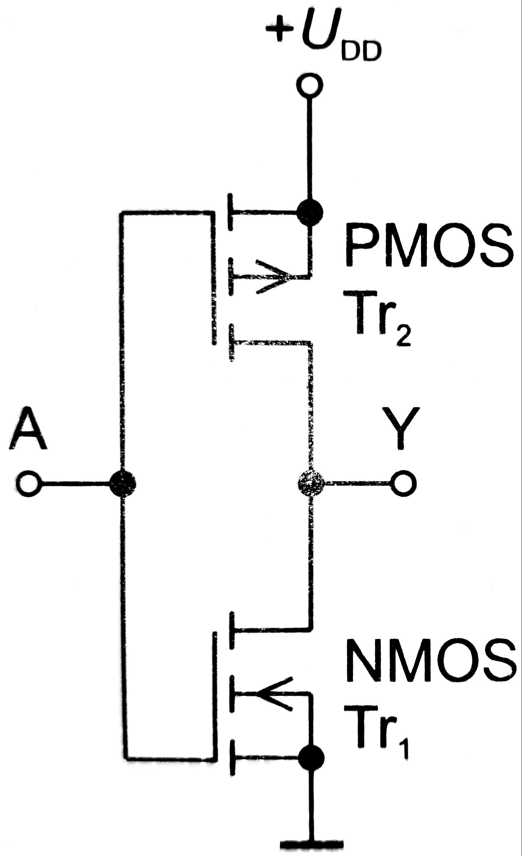
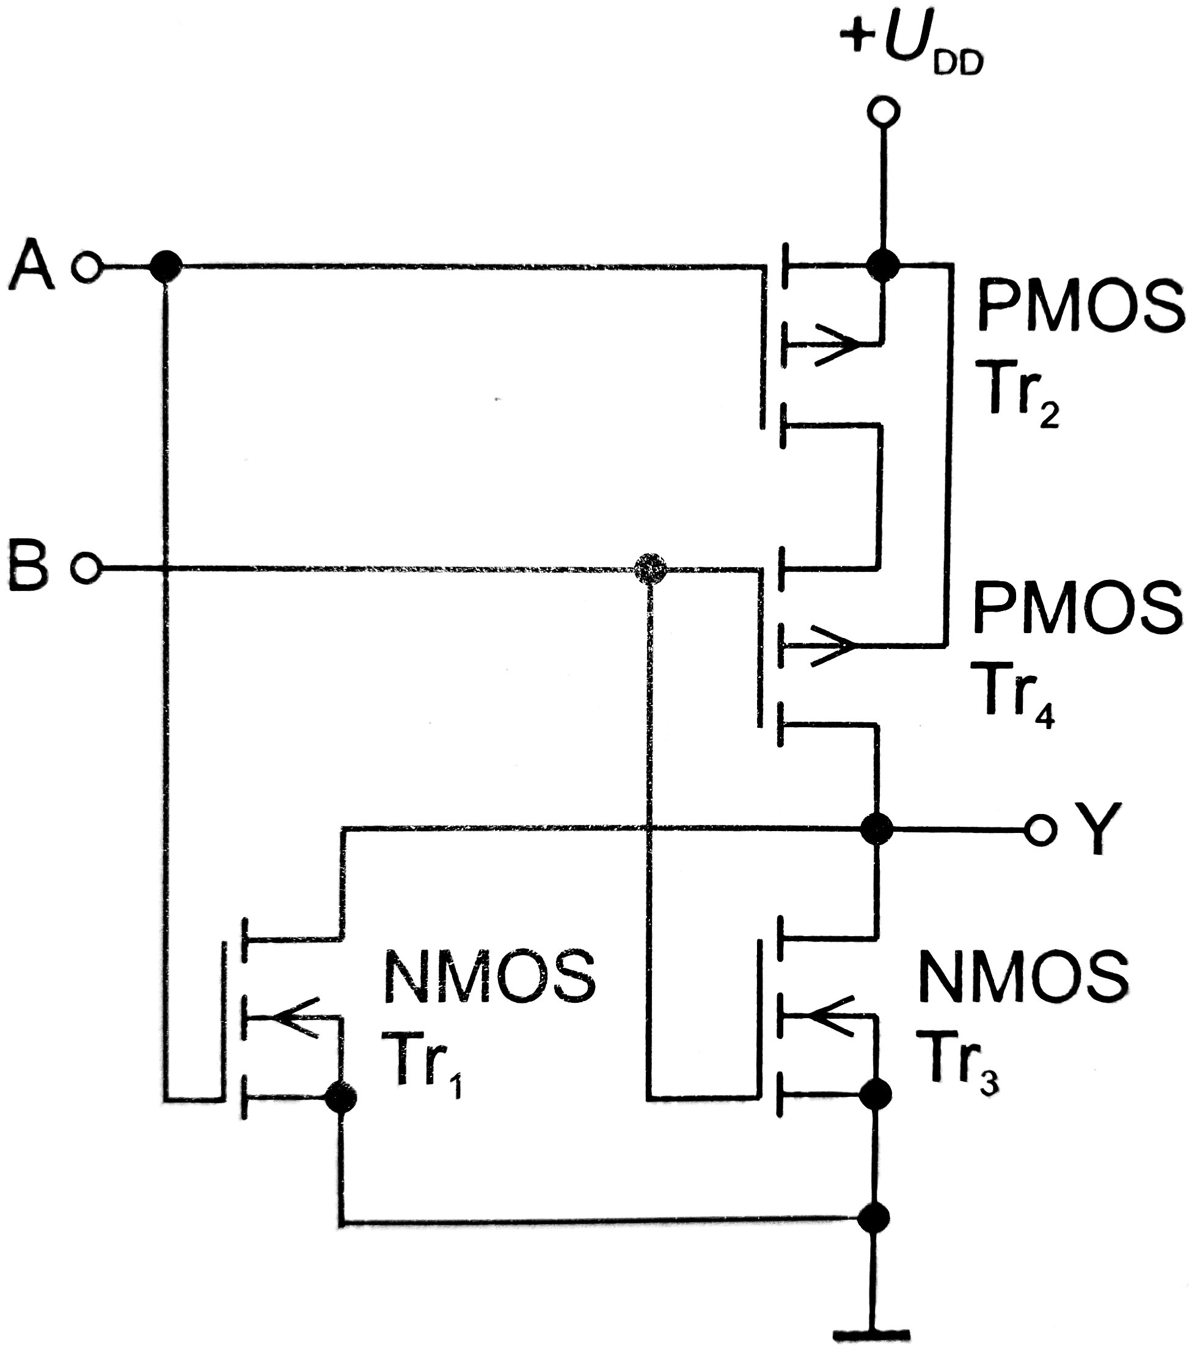
CMOS tehnologija (logička vrata od MOSFET)
MOSFET su upravljani naponom, ne strujom:
Lagano kaskadiranje puno logičkih vrata
Mala disipacija snage i potrošnja energije (grijanje)
Rad na velikom rasponu napona (3 – 15 V)
Nisu potrebni toliki otpornici, diode i ostalo
Jednostavnije sheme, s manje tranzistora i elemenata
Samo 2 para tranzistora za NI i NILI (i ništa više)
… ali su sporiji i osjetljiviji (minijaturizacija)
Danas glavna (gotovo isključiva) digitalna tehnologija

Slide 11
Multivibratori
Elektronički sklopovi sa stanjima u kojima se nalaze (izlaz bez ulaza)
Pobuda (ulaz) čini da sklop promijeni stanje
Stanje može biti stabilno – sklop ostaje u tom stanju do nove pobude (ulaza)
… ili kvazistabilno – sklop sam od sebe promjeni stanje nakon nekog vremena
Logička vrata služe za obradu digitalnih signala (bitova, binarnih brojeva), a multivibratori za ostale osnovne potrebe:
Spremanje digitalnih informacija (memorija) – bistabili
Vremensko okidanje – monostabili
Generiranje pravokutnog signala (clock) – astabili
No i multivibratori se mogu izvoditi pomoću logičkih vrata (uz još ponešto) …
→ Apstrahiranje u digitalnoj logici/elektronici

Slide 12
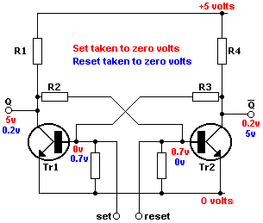
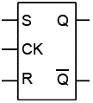
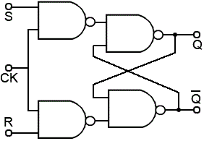
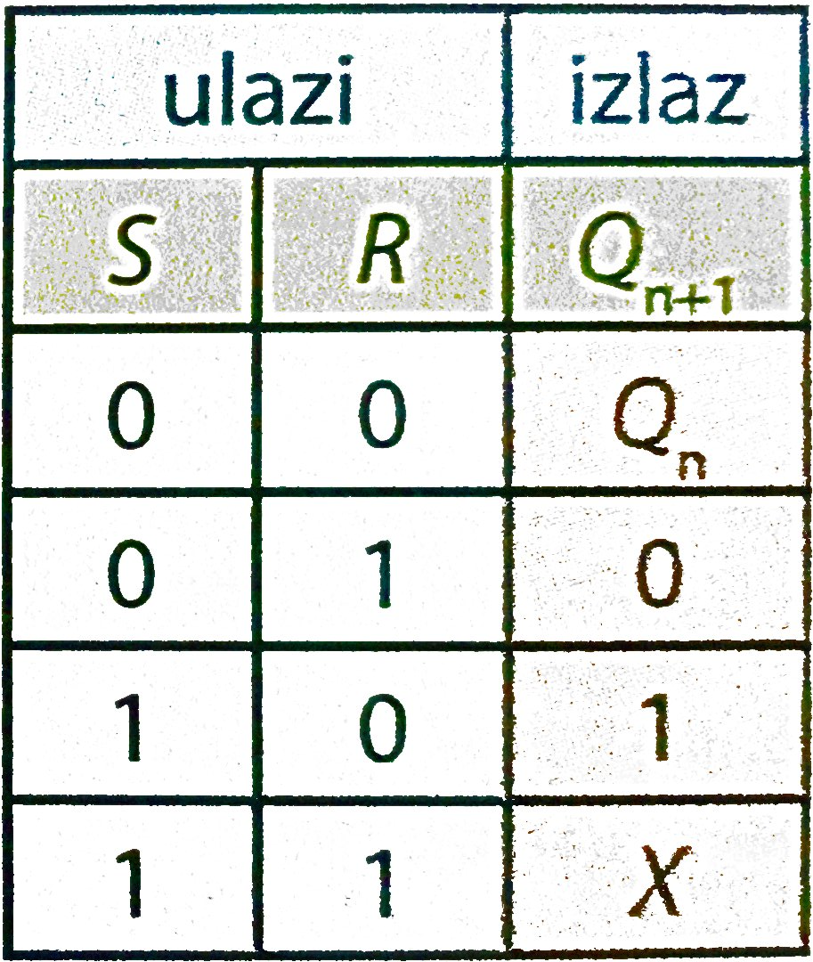
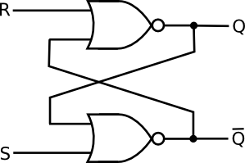
Bistabili
Dva stabilna stanja – promjena na ulaz (set / reset)
„pamti” stanje – memorija za jedan bit („0” ili „1”)
osnovna građevna jedinica nekih vrsti memorija (SRAM)
Postoje mnoge vrste – SR, D, JK, T, …
Sve na sličnom principu, SR je osnovni

Slide 13
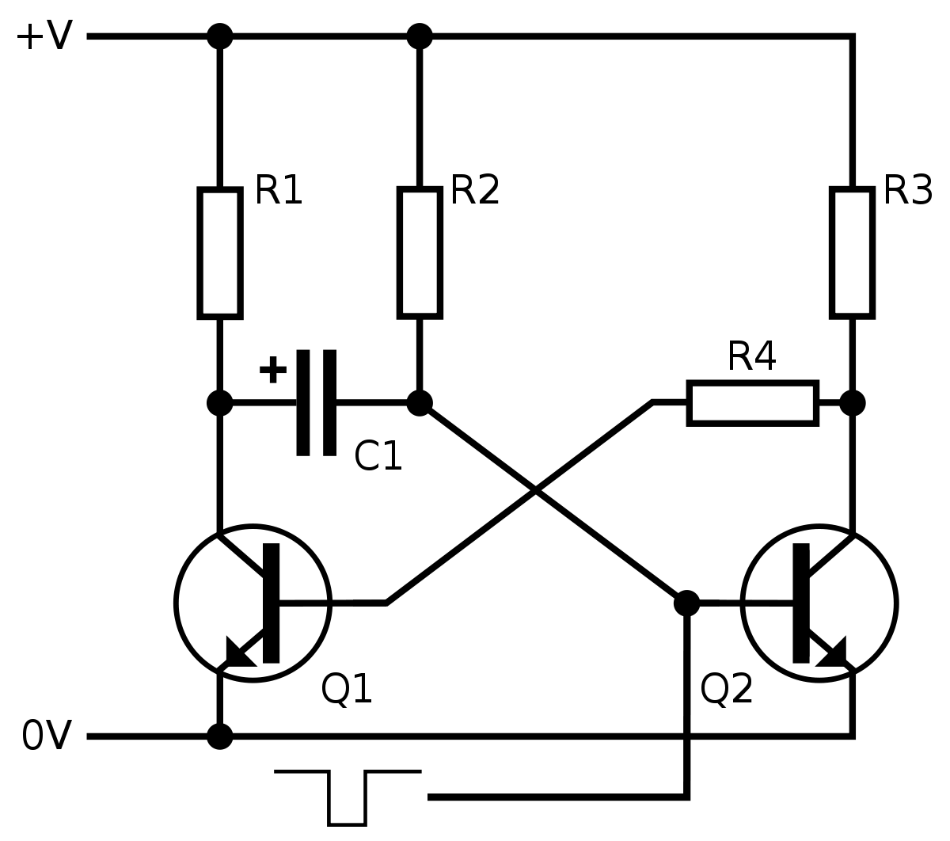
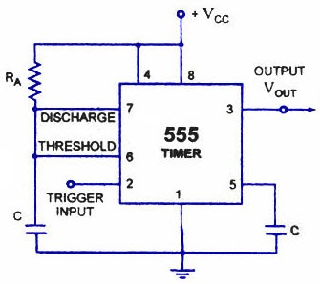
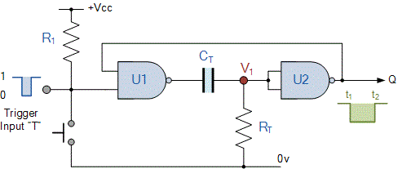
Monostabili
Jedno stabilno i jedno kvazistabilno stanje
Na pobudu prijeđe u kvazistabilno stanje i samo od sebe se vrati u stabilno stanje nakon određenog vremena
Npr. svjetla u haustorima…

Slide 14
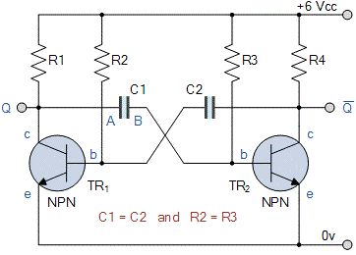
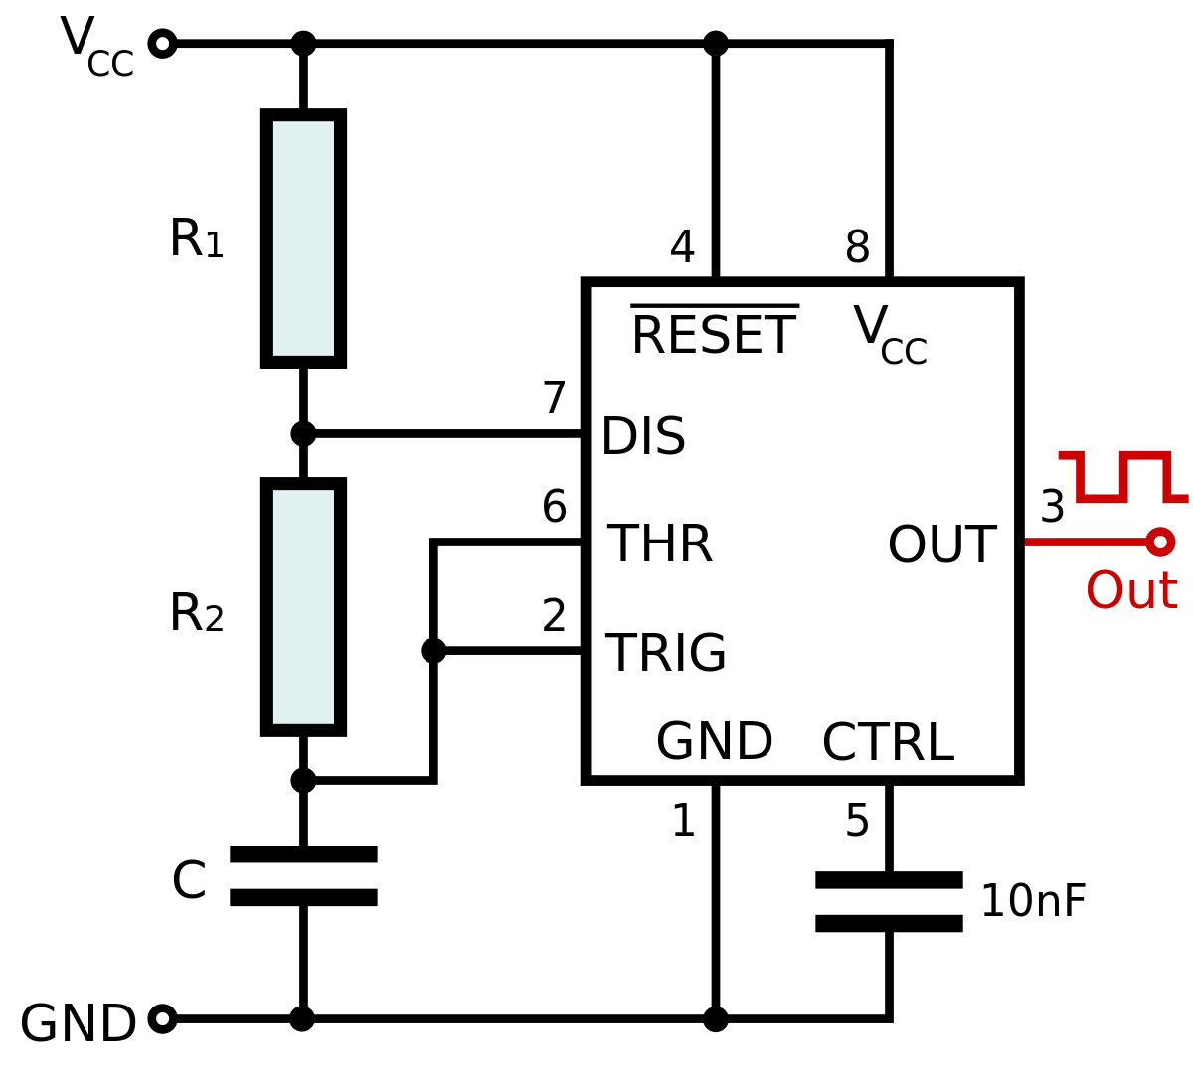
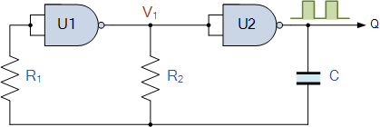
Astabili
Dva kvazistabilna stanja
Samo od sebe prelazi iz jednog stanja u drugo nakon određenih vremenskih perioda (RC spojevi - τ)
Npr. „žmigavci” u automobilima

